Slide 1
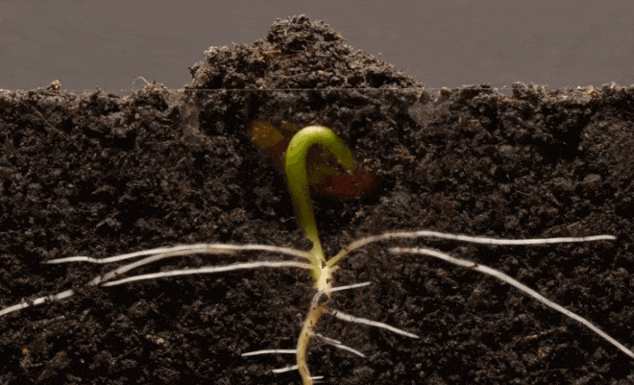
(?) Cây đậu lớn lên nhờ đâu?
(?) Nguyên liệu tạo nên sự thay đổi đó là gì?

Slide 2
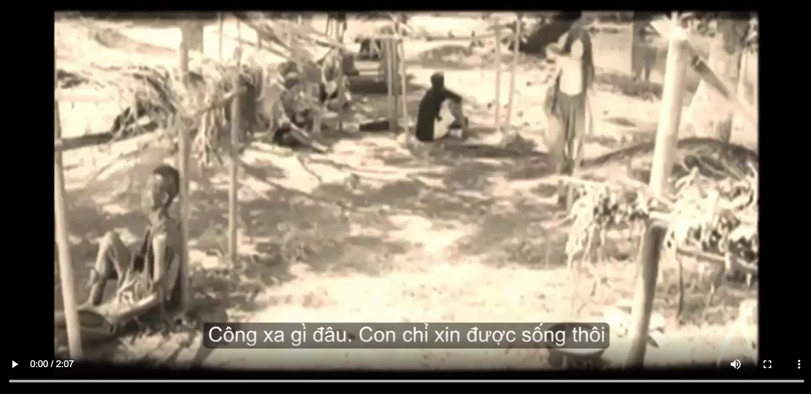
https://www.youtube.com/watch?v=9L5cPs7n6O0

Slide 3
KHỞI ĐỘNG
Theo em cơ thể sinh vật cần gì để có thể phát triển khỏe mạnh?
2
Để sinh trưởng và phát triển khỏe mạnh, sinh vật cần nước và các chất dinh dưỡng (protein, lipit, gluxit, chất khoáng,…)
Theo em chủ đề bài học ngày hôm nay của chúng ta là gì?
3

Slide 4
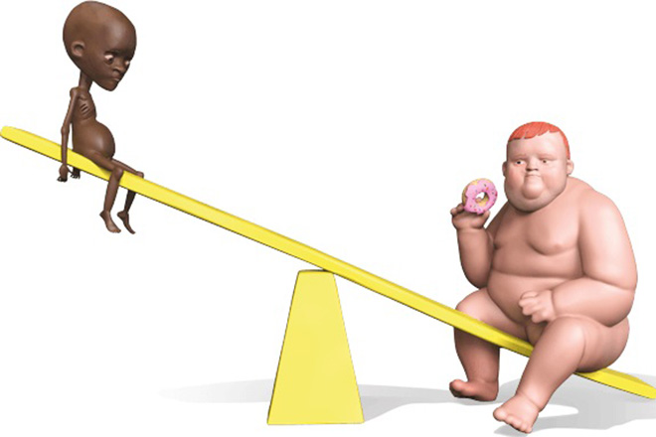
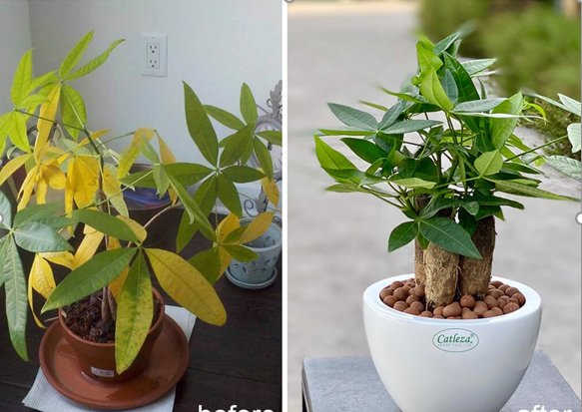
BÀI 29:
VAI TRÒ CỦA NƯỚC VÀ CÁC CHẤT DINH DƯỠNG ĐỐI VỚI SINH VẬT

Slide 7
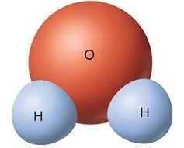
Phân tử nước được cấu tạo từ những nguyên tử nào?
Trong phân tử nước, các nguyên tử liên kết với nhau bằng liên kết gì?

Slide 8
KẾT LUẬN
- Mỗi phân tử nước được cấu tạo từ 1 nguyên tử Oxygen liên kết với 2 nguyên tử Hydrogen bằng liên kết cộng hóa trị.

Slide 9
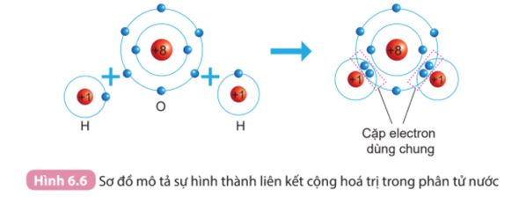
(?) Đặc điểm nào trong phân tử nước đã tạo nên TÍNH PHÂN CỰC?

Slide 10
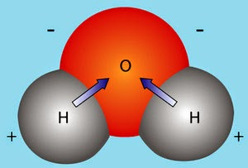
TÍNH PHÂN CỰC CỦA PHÂN TỬ NƯỚC ĐƯỢC THỂ HIỆN NHƯ THẾ NÀO?

Slide 11
KẾT LUẬN
Tính phân cực của phân tử nước được thể hiện qua việc các phân tử nước hút lẫn nhau và hút các phân tử phân cực khác, nhờ đó nước trở thành dung môi hòa tan nhiều chất.

Slide 12
Thí nghiệm : Đặt 3 cốc thủy tinh lên bàn, đổ nước vào 3 cốc - lượng nước bằng nhau. Cốc 1 cho vào một thìa muối, cốc 2 cho vào 1 thìa đường, cốc 3 em cho vào 1 ít dầu ăn. Dùng thìa khuấy đều cả 3 cốc. Hãy quan sát TN và cho biết nước có khả năng hòa tan hoặc không hòa tan chất nào?
- Tính chất của nước:
+ Nước là chất lỏng, không màu, không mùi, không vị, sôi ở 100°C, đông đặc ở 0°C (nước đá).
+ Nước có thể hòa tan được nhiều chất như muối ăn, đường,…nhưng không hòa tan được dầu mỡ.
+ Nước có thể tác dụng với nhiều chất hóa học để tạo thành các hợp chất khác.

Slide 16
Quan sát đoạn video và ghi lại vai trò của nước đối với đời sống sinh vật?

Slide 17
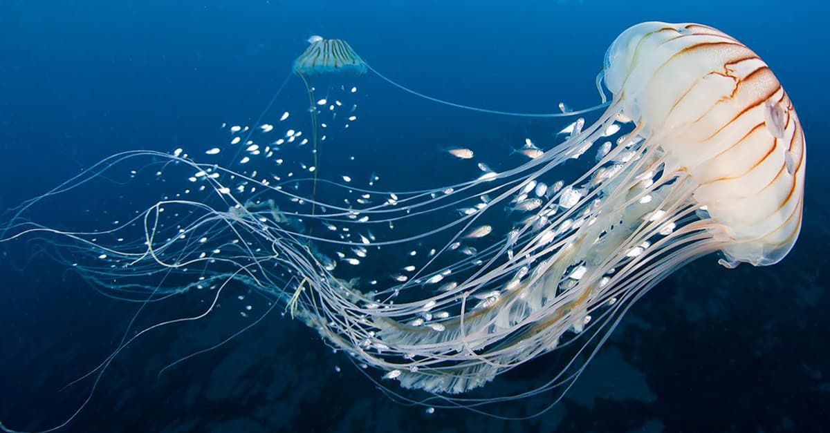

Slide 18
- Nước góp phần vận chuyển các chất dinh dưỡng trong cơ thể

Slide 19
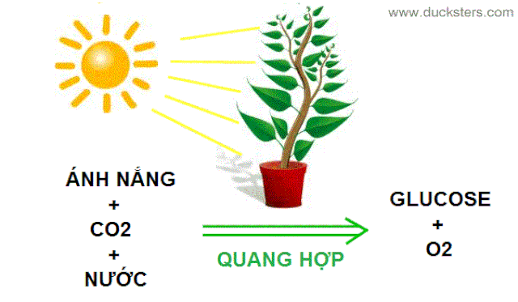

Slide 20
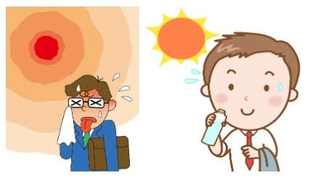
- NƯỚC GÓP PHẦN ĐIỀU HÒA THÂN NHIỆT

Slide 21
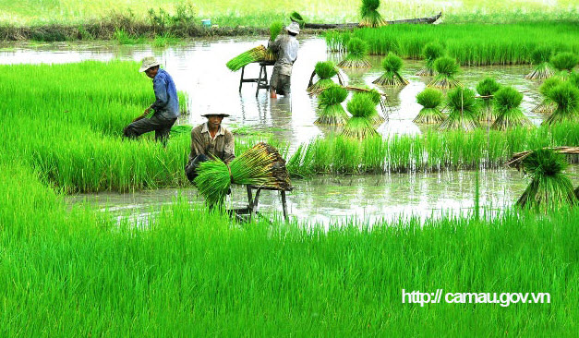
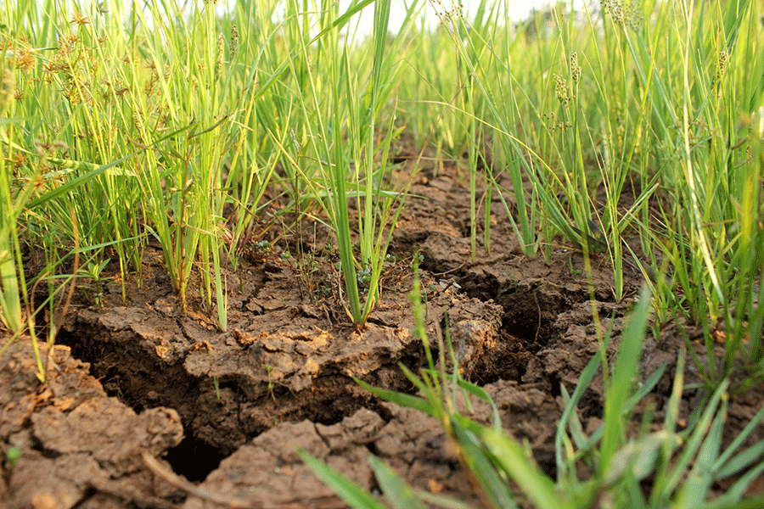
Khi sinh vật bị thiếu nước, các quá trình sống trong cơ thể bị rối loạn, thậm chí có thể chết.

Slide 22
Vai trò của nước đối với sinh vật:
- Nước là thành phần chủ yếu tham gia cấu tạo nên tế bào và cơ thể sinh vật.
- Nước là dung môi hoà tan nhiều chất dinh dưỡng cho cơ thể, góp phần vận chuyển các chất dinh dưỡng trong cơ thể.
- Nước là nguyên liệu và môi trường của nhiều quá trình sống trong cơ thể như quá trình quang hợp ở thực vật, tiêu hoá ở động vật...
- Nước còn góp phần điều hoà nhiệt độ cơ thể.

Slide 24
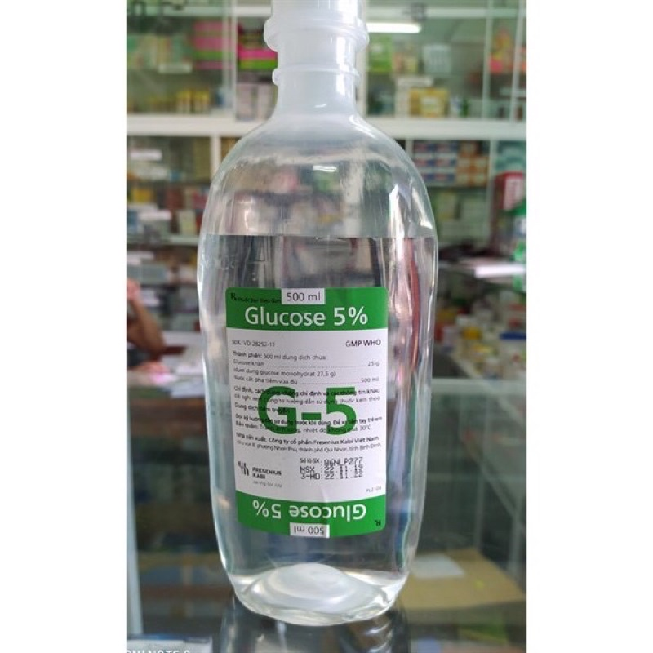
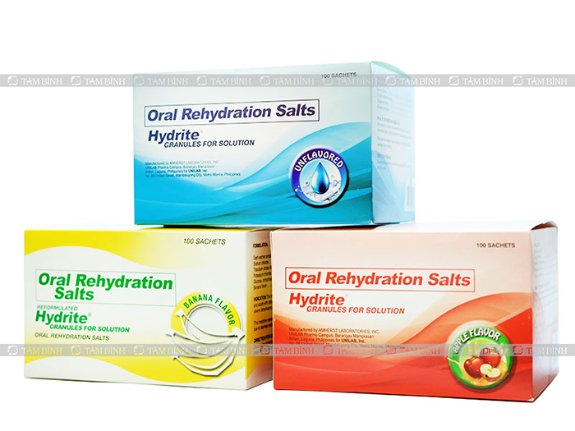
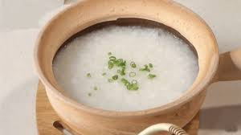
Khi mất nước do bị sốt hay tiêu chảy cơ thể bị mất nhiều nước ta cần làm gì?
Ăn những món ăn dạng lỏng
Bổ sung nước theo đường tĩnh mạch
Uống Oresol

Slide 26
VAI TRÒ
- Cung cấp nguyên liệu và năng lượng cho các quá trình sống của cơ thể

Slide 27
NHU CẦU DINH DƯỠNG
- Khác nhau ở từng loài và từng giai đoạn phát triển
- Thiếu hay thừa chất dinh dưỡng đều làm cho cơ thể sinh trưởng và phát triển không bình thường

Slide 29
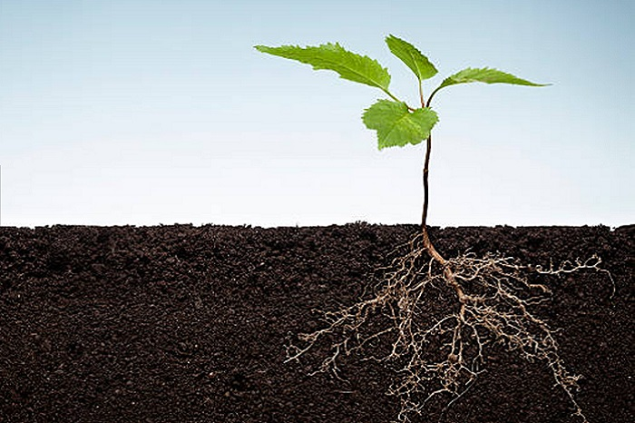
1. VAI TRÒ CỦA CHẤT DINH DƯỠNG ĐỐI VỚI THỰC VẬT
Ở thực vật, chất dinh dưỡng là các chất khoáng, được hấp thụ chủ yếu từ đất như N, P, K, S, B, Mo,….
N
S
N
K
P
B
Góp phần quan trọng cho sinh trưởng và phát triển
Mo

Slide 30
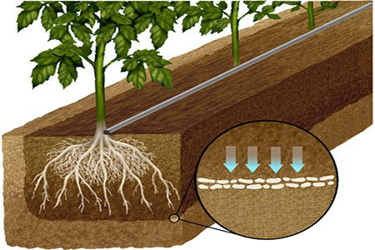
Khi cây thiếu chất dinh dưỡng sẽ có biểu hiện như thế nào? Nêu một số biểu hiện ở thực vật khi thiếu chất dinh dưỡng?

Slide 31
Khi cây bị thiếu hay thừa chất khoáng, sẽ có các dấu hiệu bất thường như lá đổi màu, quả dị dạng

Slide 34
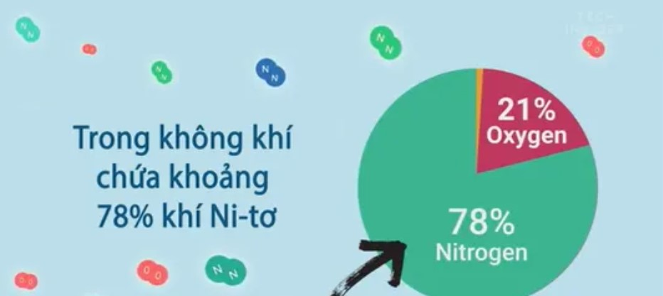
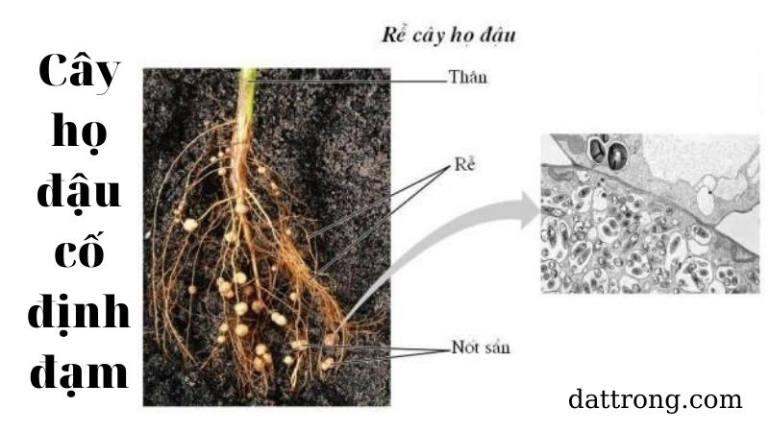
Nitrogen là một trong những nguyên tố thiết yếu cần cho sự sinh trưởng và phát triển của thực vật. Không khí chứa nhiều nitrogen nhưng thực vật không thể hấp thụ được nitrogen ở dạng này. Rất may các loài vi khuẩn thuộc chi Rhzobium, sống trong nốt sần ở cây họ đậu có khả năng biến đổi nitrogen thành dạng nitrogen dễ hấp thụ để bổ sung cho cây và làm giàu chất dinh dưỡng cho đất. Vì vậy người ta thường chọn cây họ đậu trồng xen canh vào 1 vụ mùa trong năm

Slide 36
Thức ăn của động vật chứa nhiều loại chất dinh dưỡng cần cho cơ thể. Dựa vào nguồn dinh dưỡng mà thực phẩm cung cấp, người ta chia ra làm 4 nhóm chất cần thiết cho cơ thể:
Nhóm thức ăn chứa nhiều bột đường
Nhóm thức ăn chứa nhiều VITAMIN & MK
Nhóm thức ăn chứa nhiều PROTEIN
Nhóm thức ăn chứa nhiều LIPID

Slide 38
NHÓM CHẤT PROTEIN
Cấu tạo tế bào và cơ thể, xây dựng, duy trì các cơ quan trong cơ thể
Giúp các quá trình trao đổi chất và chuyển hóa năng lượng diễn ra thuận lợi

Slide 39
NHÓM CHẤT BỘT ĐƯỜNG
Nguồn cung cấp năng lượng chủ yếu cho cơ thể (60-70%)

Slide 40
NHÓM CHẤT BÉO
Cung cấp và dữ trự năng lượng
Giúp giữ ấm cơ thể, chống mất nhiệt
Là dung môi hòa tan một số loại vitamin giúp cơ thể hấp thụ được

Slide 41
NHÓM CHẤT VITAMIN VÀ MUỐI KHOÁNG

Slide 43
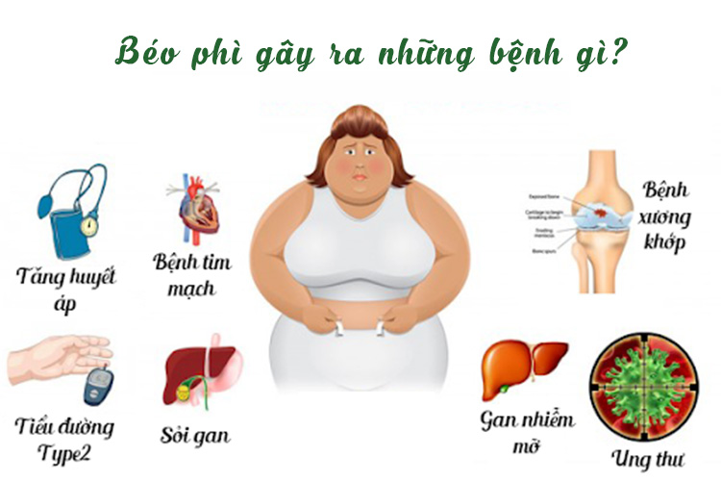

Slide 44
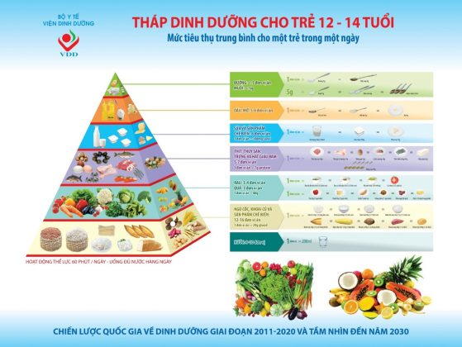

Slide 45
LUYỆN TẬP

Slide 46
TIÊU DIỆT
CORONA VIRUS
PLAY

Slide 47
GIỚI THIỆU
Dịch virus corona Vũ Hán 2019–20, còn được gọi là dịch viêm phổi cấp do chủng mới của virus corona hay dịch viêm phổi Vũ Hán (bệnh được gọi chính thức là COVID-19 bởi WHO) là một dịch bệnh truyền nhiễm gây ra bởi virus SARS 2 (SARS-CoV 2) đang ảnh hưởng đến Trung Quốc đại lục, cùng với các trường hợp bị cô lập ở 27 quốc gia và vùng lãnh thổ khác, bắt đầu bùng phát vào giữa tháng 12 năm 2019 tại thành phố Vũ Hán.

Slide 48
CÁCH CHƠI
- Giả sử với mỗi câu trả lời đúng, em sẽ tiêu diệt được một virus corona. Mỗi virut được tiêu diệt tương ứng với 10 điểm.
- Hãy tiêu diệt hết tất cả các virus này và giúp thế giới của chúng ta trở nên an toàn hơn.
Thời gian suy nghĩ cho mỗi câu trả lời là 20 giây.
Chúc các em thành công.

Slide 49
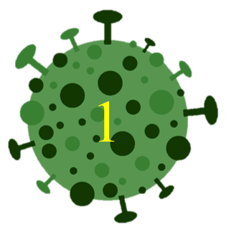
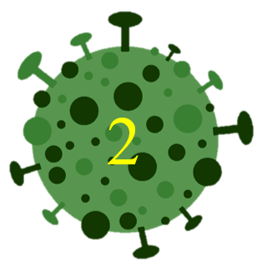
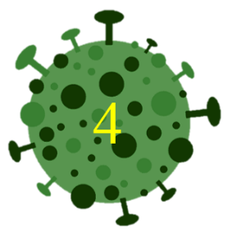
TIÊU DIỆT
CORONA VIRUS
1
2
4
3

Slide 50
20
19
18
17
16
15
14
13
12
11
10
09
08
07
06
05
04
03
02
01
00
Câu 1: Khi tìm kiếm sự sống ở các hành tinh trong vũ trụ, các nhà khoa học trước hết tìm kiếm xem ở đó có nước hay không, vì sao?
A. Nước được cấu tạo từ các nguyên tố quan trọng là oxygen và hydrogen.
B. Nước là thành phần chủ yếu của mọi tế bào và cơ thể sống, giúp tế bào tiến hành chuyển hóa vật chất và duy trì sự sống.
C. Nước là dung môi hòa tan nhiều chất cần thiết cho các hoạt động sống của tế bào.
D. Nước là môi trường sống của nhiều loài sinh vật.
B

Slide 51
20
19
18
17
16
15
14
13
12
11
10
09
08
07
06
05
04
03
02
01
00
(1) Sốt cao.
(2) Đi dạo
(3) Hoạt động thể thao ngoài trời với cường độ mạnh.
(4) Ngồi xem phim.
(5) Nôn mửa và tiêu chảy.
(1), (3), (5). B. (1), (2), (3).
C. (1), (3), (4). D.(2), (4), (5).
Câu 2: Cơ thể sẽ gặp nguy hiểm nếu không bổ sung nước kịp thời trong những trường hợp nào sau đây?
A

Slide 52
20
19
18
17
16
15
14
13
12
11
10
09
08
07
06
05
04
03
02
01
00
Câu 3: Đâu không phải là tính chất của nước?
A. Là chất lỏng.
B. Không màu, không mùi, không vị.
C. Hòa tan được dầu, mỡ.
D. Có thể tác dụng với nhiều chất hóa học để tạo thành các hợp chất.
C

Slide 53
20
19
18
17
16
15
14
13
12
11
10
09
08
07
06
05
04
03
02
01
00
Câu 4: Nước chiếm khoảng bao nhiêu phần trăm khối lượng cơ thể?
50%.
70%.
80%.
90%.
B

Slide 54
VẬN DỤNG
Câu 1. Em hãy giải thích câu tục ngữ “Nhất nước, nhì phân, tam cần, tứ giống” ?
Câu 2. Hãy tìm hiểu và nêu một số loại thức ăn có trong bữa ăn hằng ngày để phòng tránh bệnh bướu cổ.
→ em hãy đề xuất những lưu ý trong việc chăm sóc sức khỏe để cơ thể/ cây cối phát triển khỏe mạnh.

Slide 55
GỢI Ý
Câu 1. Nhất nước, nhì phân, tam cần, tứ giống là câu tục ngữ của nhân dân ta chỉ ra 4 yếu tố quan trọng để làm nên một vụ mùa bội thu trong nông nghiệp lúa nước, đó là 4 yếu tố: Nước, Phân bón, Công chăm sóc, Giống lúa.
Nhất nước: Thứ nhất là Nước. Ruộng lúa phải đảm bảo nước đầy đủ.
Nhì phân: Thứ nhì là Phân Bón. Phân Bón cần được bón đúng loại, đầy đủ và đúng thời điểm.
Tam cần: Thứ ba là Cần, tức là lao động, bỏ công sức chăm sóc, ví dụ làm cỏ, diệt trừ sâu bệnh, v.v..
Tứ giống: Thứ tư là Giống, tức là giống lúa, giống tốt thì mới cho năng suất cao, khả năng chống chịu sâu bệnh tốt. Đây là 4 yếu tố quan trọng để có một vụ mùa bội thu, năng suất cao.

Slide 56
GỢI Ý
Câu 2.
Để phòng tránh bị bệnh bướu cổ, nên bổ sung các loại thức ăn có chứa iot trong bữa ăn hằng ngày như trứng gà, rau cần, cải bẹ, cá biển,....

Slide 57
HƯỚNG DẪN CHUẨN BỊ BÀI
Học bài và trả lời câu hỏi SGK và SBT..
Đọc và tìm hiểu trước Bài 30: Trao đổi nước và chất dinh dưỡng ở thực vật.

Slide 58
CẢM ƠN CÁC EM ĐÃ CHÚ Ý THEO DÕI

